Slide 1
形的视觉印象
中山大学附属中学 田强

Slide 2
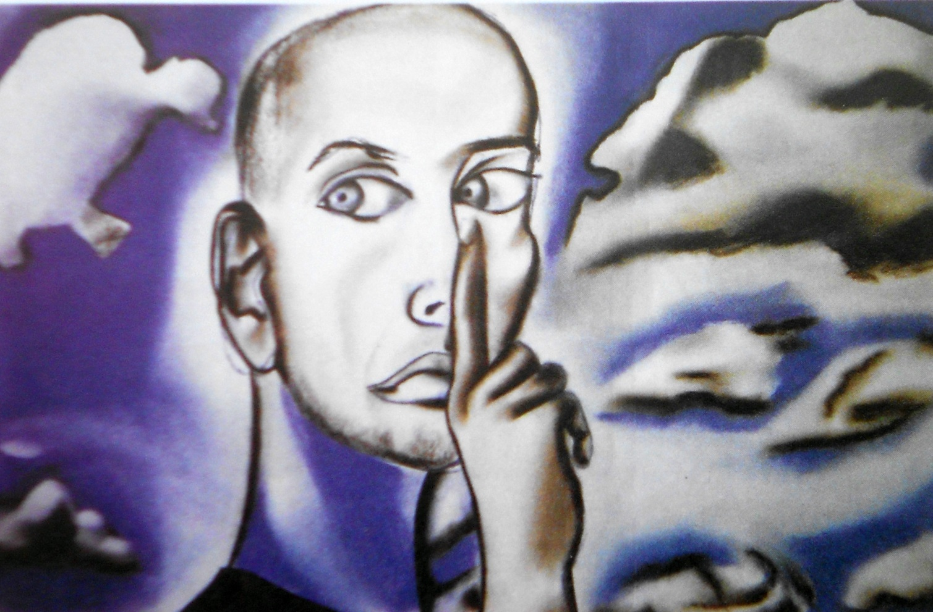
绘画中的形
客观物象的轮廓在平面上呈现的外形

Slide 3
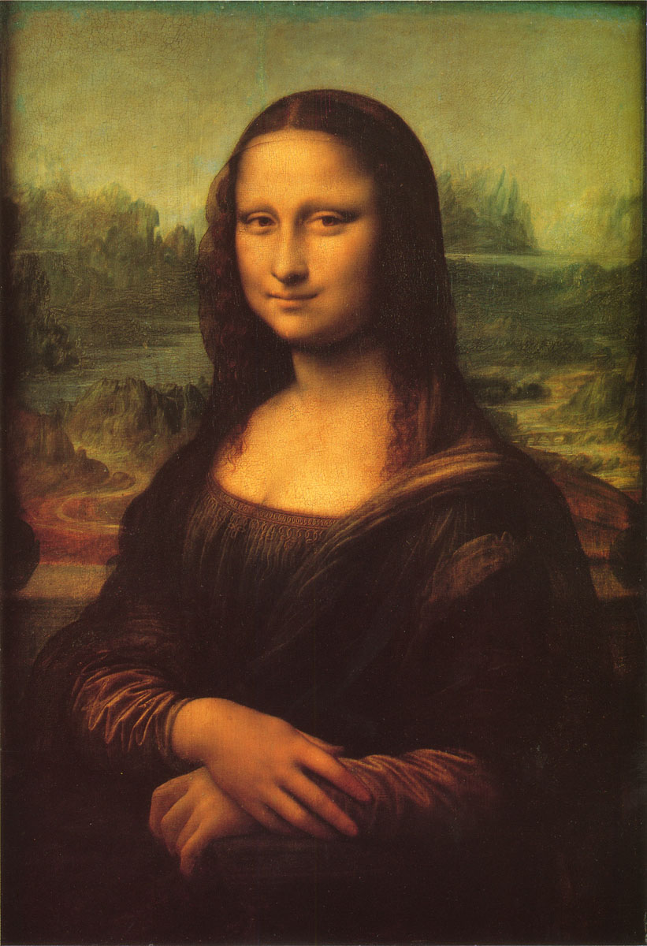
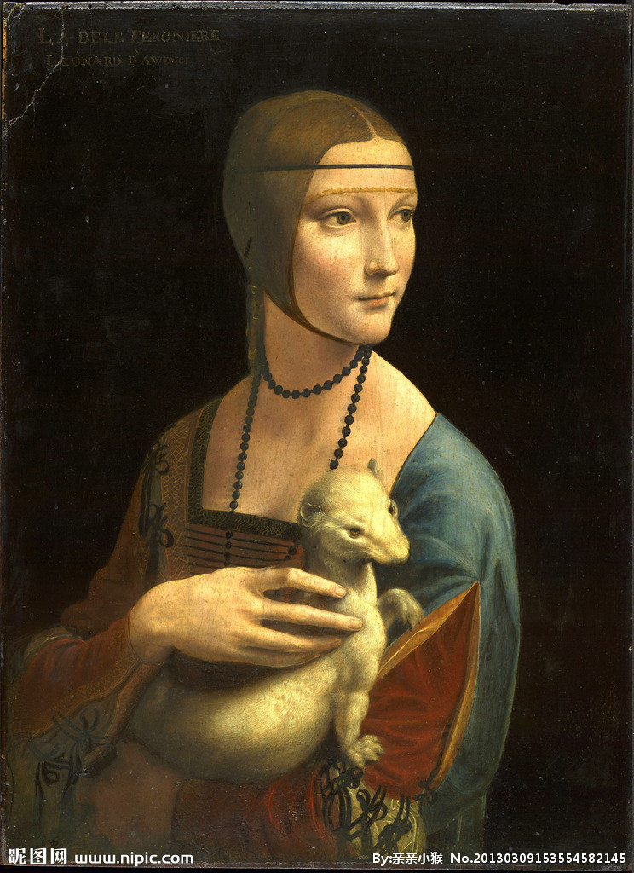

Slide 4
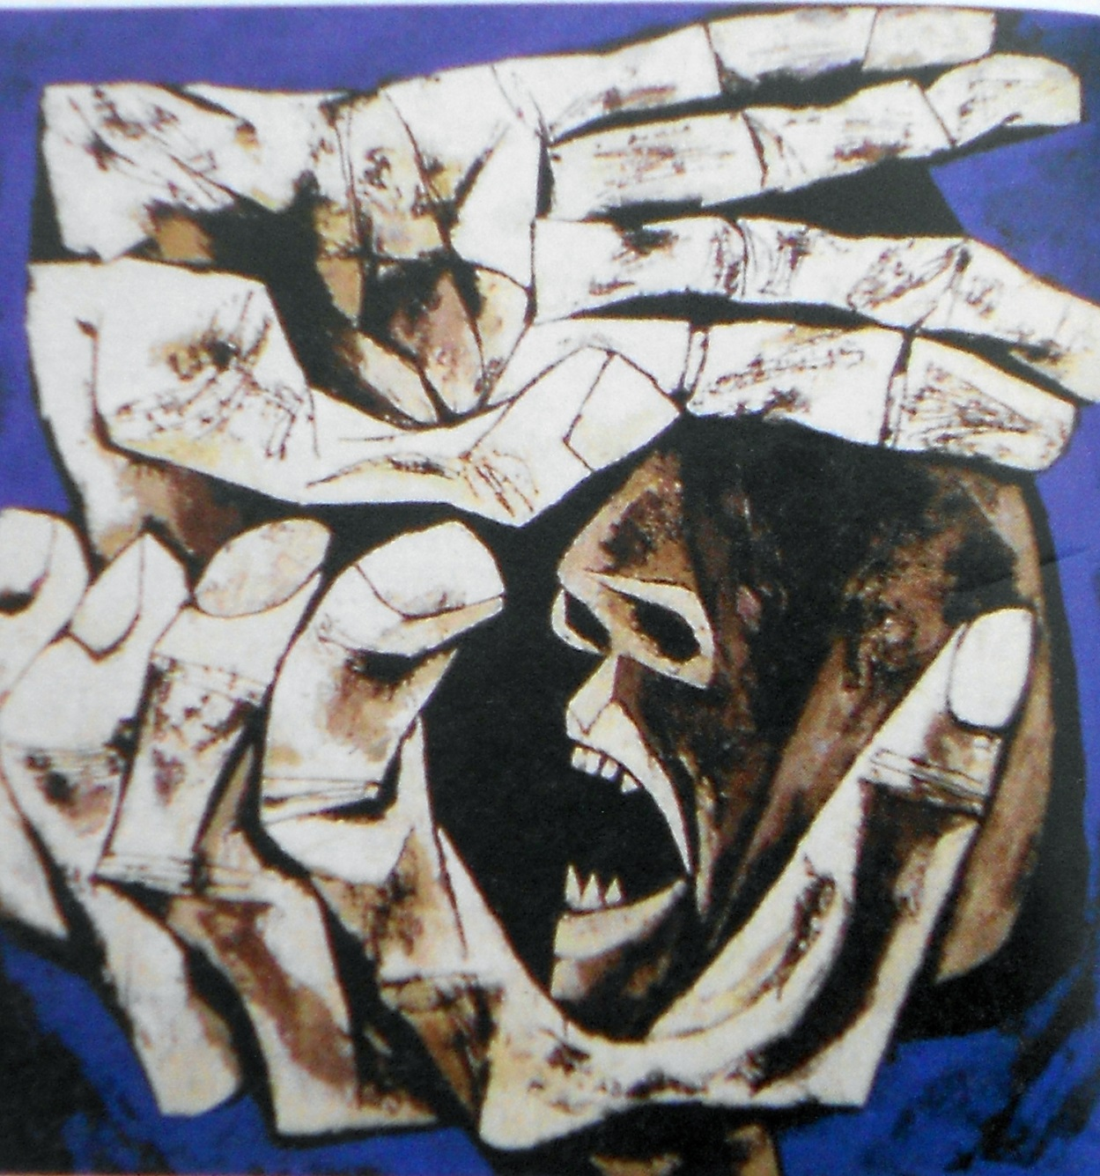
瓜亚萨明（厄瓜多尔）
呐喊之手

Slide 5
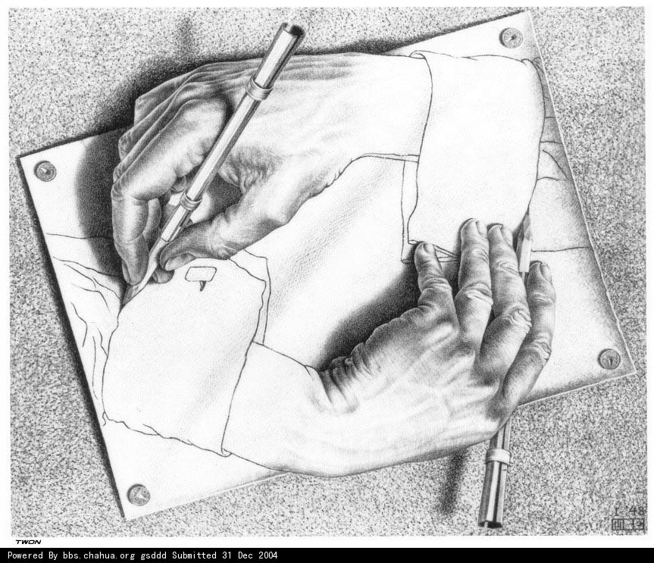
埃舍尔
手

Slide 6
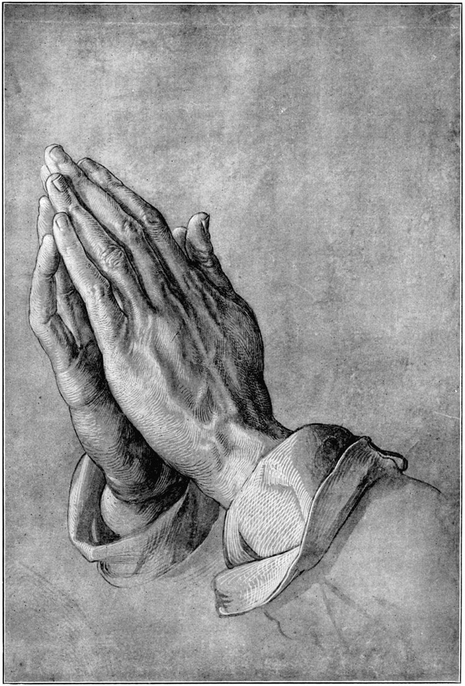
丢勒（德）
母亲的手
石版画

Slide 7
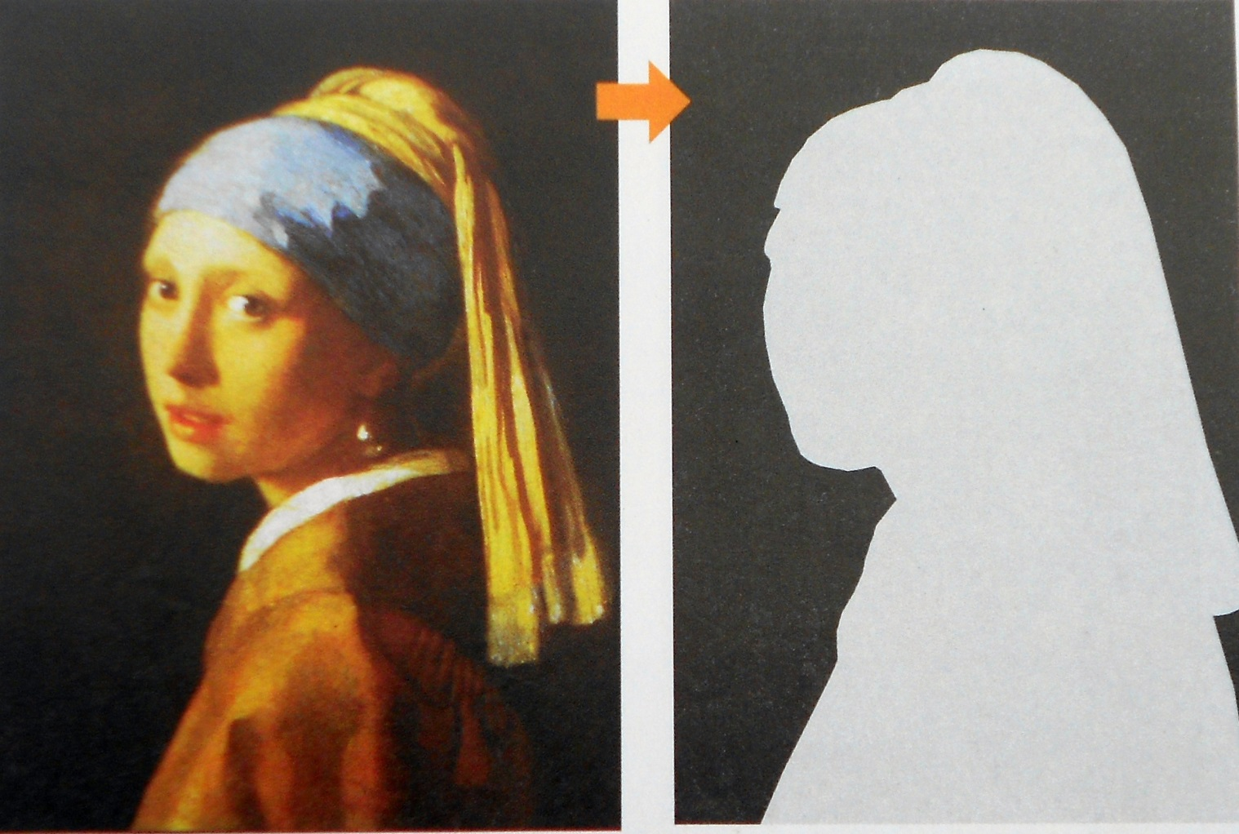
绘画中的形
物象的外轮廓在平面上具有封闭性的特征

Slide 8
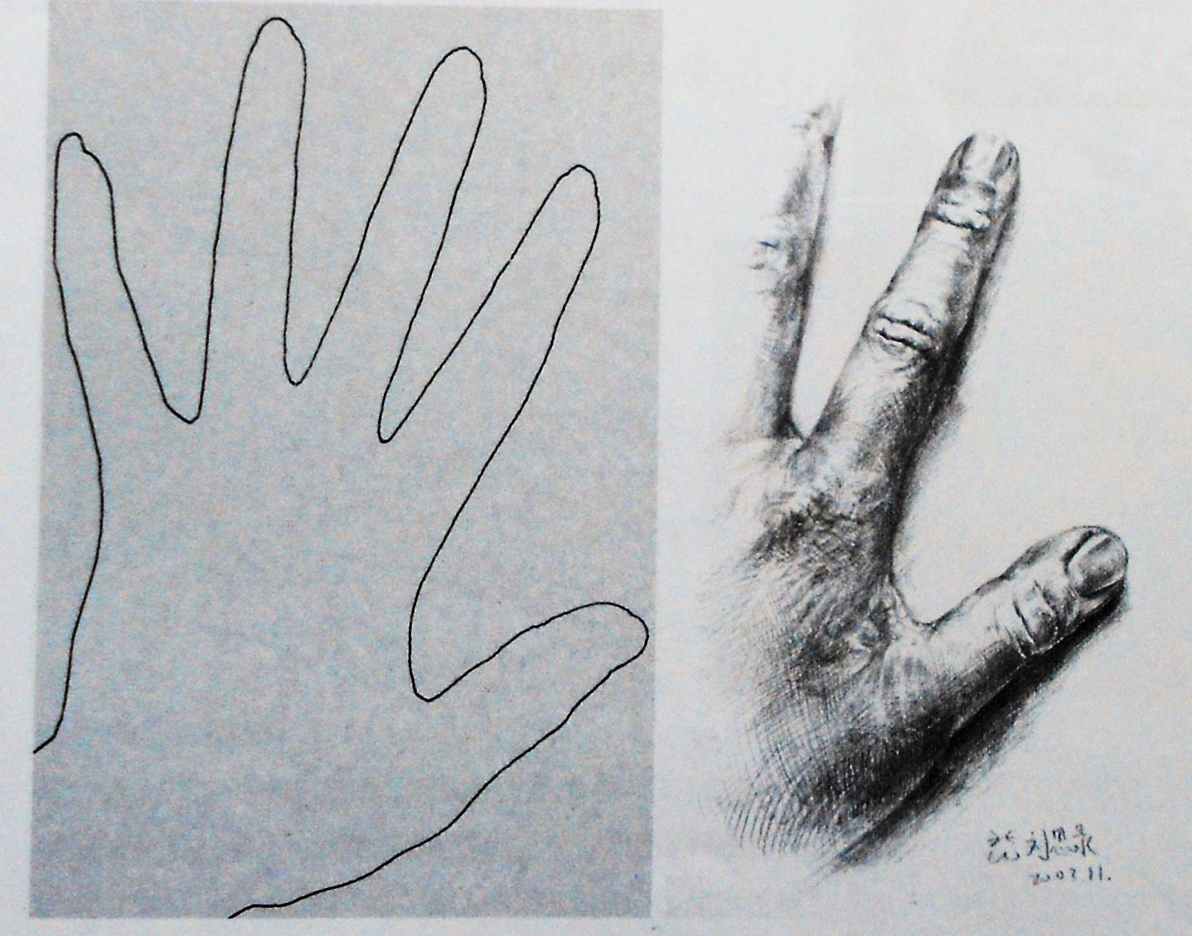
作业：
认真观察自己的手，将其轮廓、结构画出来

